Slide 1
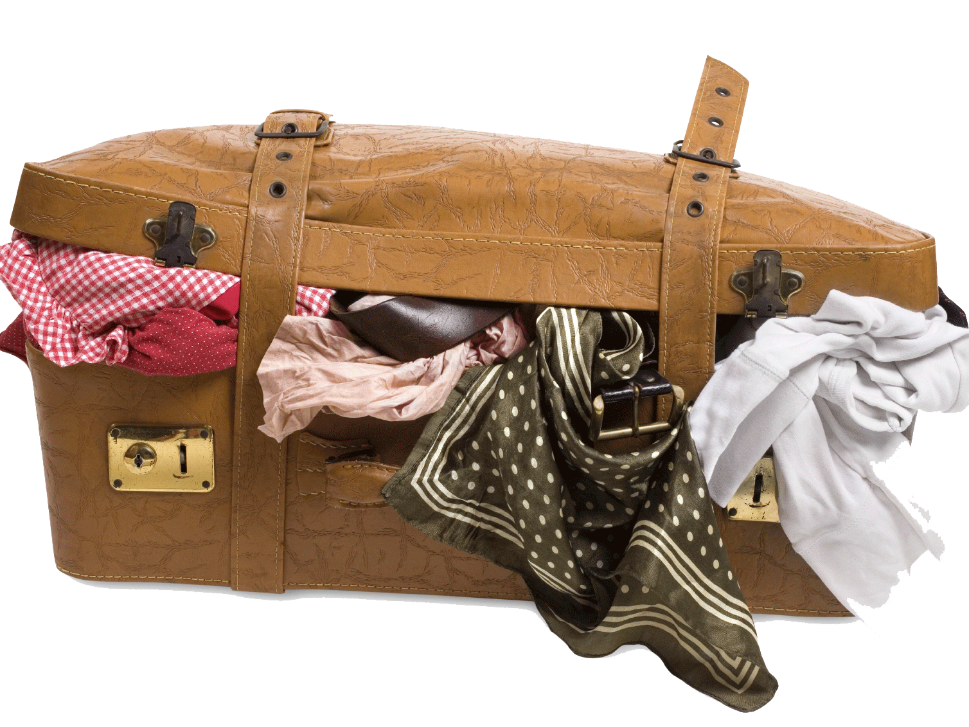
Тема 6. Спадкове право: загальні положення
Спадкування
Спадщина

Slide 2
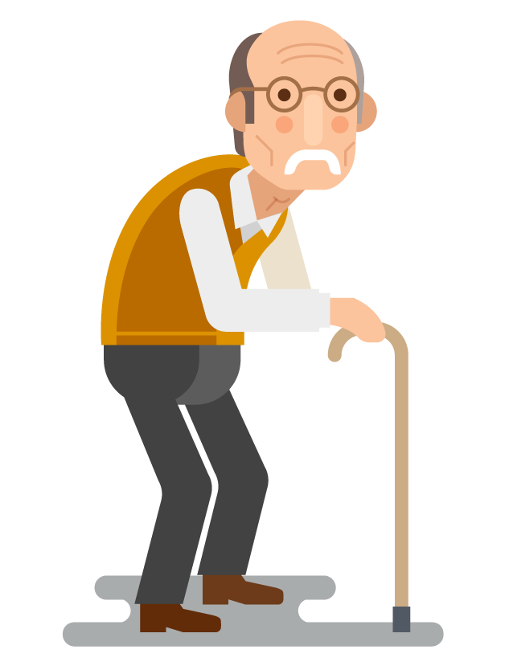
Спадкодавець - особа, яка передає майно у спадок
Спадкоємець - особа, яка отримує майно у спадок

Slide 3
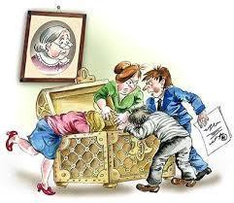
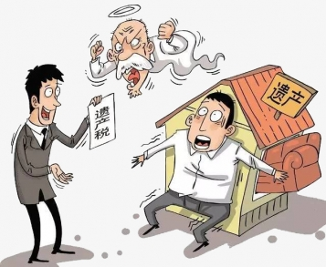
Заповіт – особисте роспорядження фізичної особи на випадок своєї смерті

Slide 4
Тема 7. Сімейне право України
"Кожна сім’я – це частина держави."
© Арістотель

Slide 5
Шлюб – це добровільний союз чоловіка та жінки, зареєстрований у державному органі

Slide 6
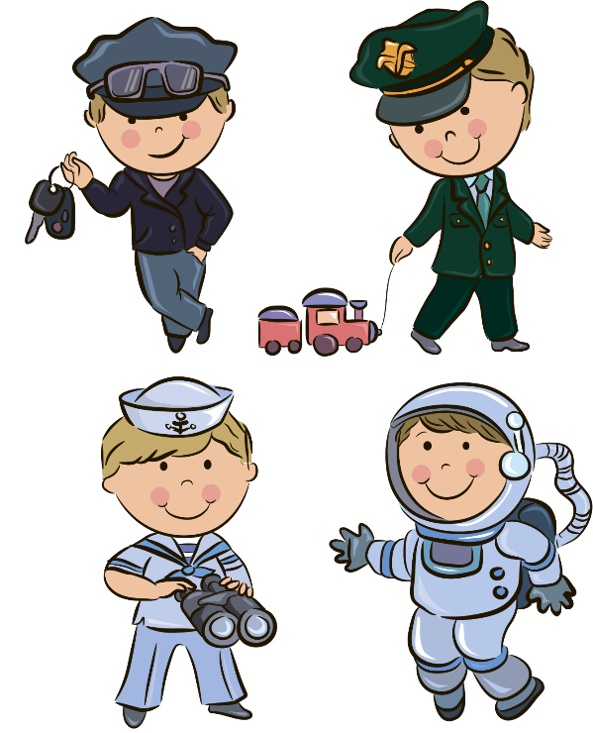
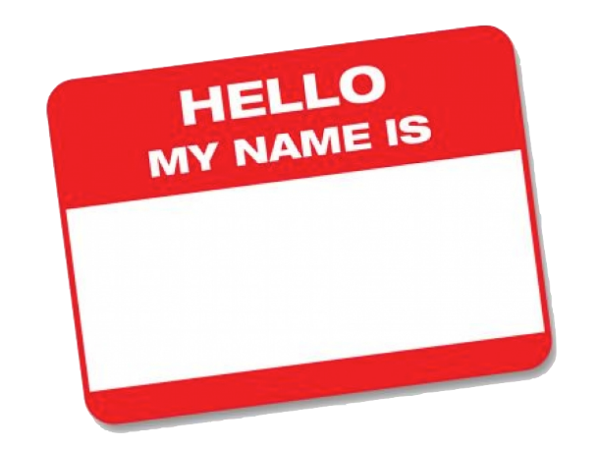
Права та обов’язки подружжя
Право вільно обирати місце проживання
Право вільно обирати професію та місце роботи
Право спільної сумісної власності
Право самостійно обирати майбутнє прізвище
Право особистої приватної власності

Slide 7
Батьки мають право і зобов’язані
Піклуватись про здоров’я дитини, її фізичний, моральний розвиток.
Виховувати дітей в дусі поваги до інших людей, любові до своєї сім’ї, Батьківщини.
Захищати їх права та інтереси, у тому числі і в суді.
Забезпечити дітей харчуванням, житлом, одягом та медичним обслуговуванням.
Забезпечити набуття дітьми загальної середньої освіти.

Slide 8
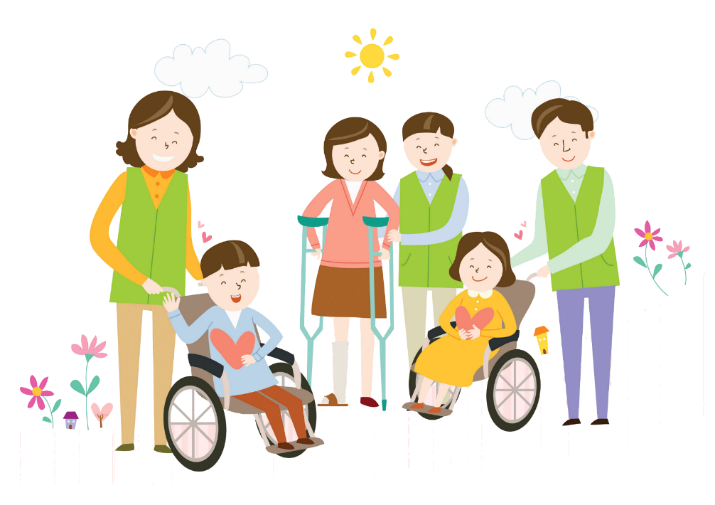
Обов’язки повнолітніх дітей
Піклуватись про батьків, які є непрацездатними, проявляти про них турботу, та надавати їм допомогу.
Якщо повнолітні діти не піклуються про своїх непрацездатних батьків, з них можуть бути за рішенням суду стягнуті кошти на покриття витрат, пов’язаннях із наданням такого піклування .
Діти мають право звернутись за захистом прав та інтересів непрацездатних, немічних батьків як їх законні представники.

Slide 9
Тема 8. Трудове право України
Трудове право України - це галузь права, яка закріплює та регулює індивідульні та колективні трудові відносни, що виникають у суспільстві

Slide 10
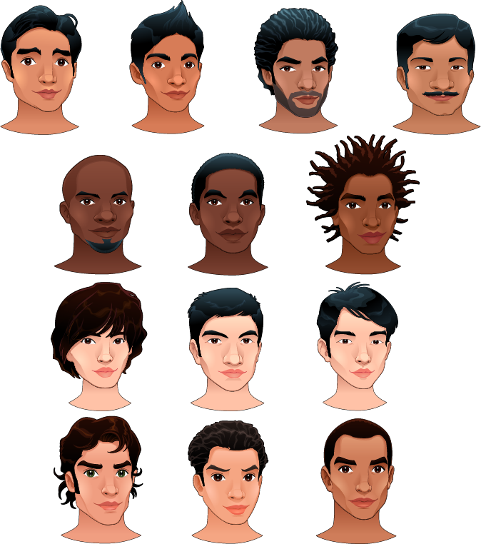
Не може стати перешкодою для влаштування на роботу:
Расова і національна приналежність
Вагітність
Членство в партії
Стать

Slide 11
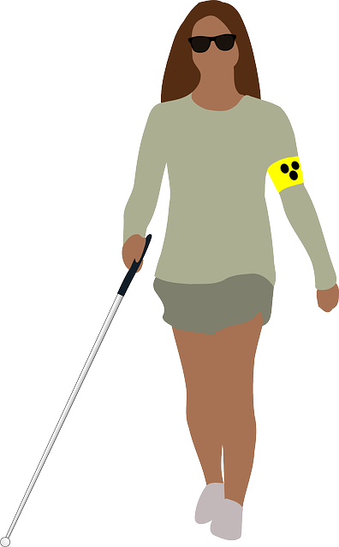
Може стати перешкодою для влаштування на роботу:
Відсутність вакансій
Фізичні якості
Обмеження, встановлені законодавством
Відстутність у претендента належної валіфікації

Slide 12
Трудовий договір гарантує:
Соціальний захист
Заробітню плату
Пенсію
Відпустку
Вихідні дні

Slide 13
Тема 9. Основи адміністративного права
Особливість адміністративного права – це те, що одним з учасників правовідносин виступає держава. Вона наділена правом примусу.

Slide 14
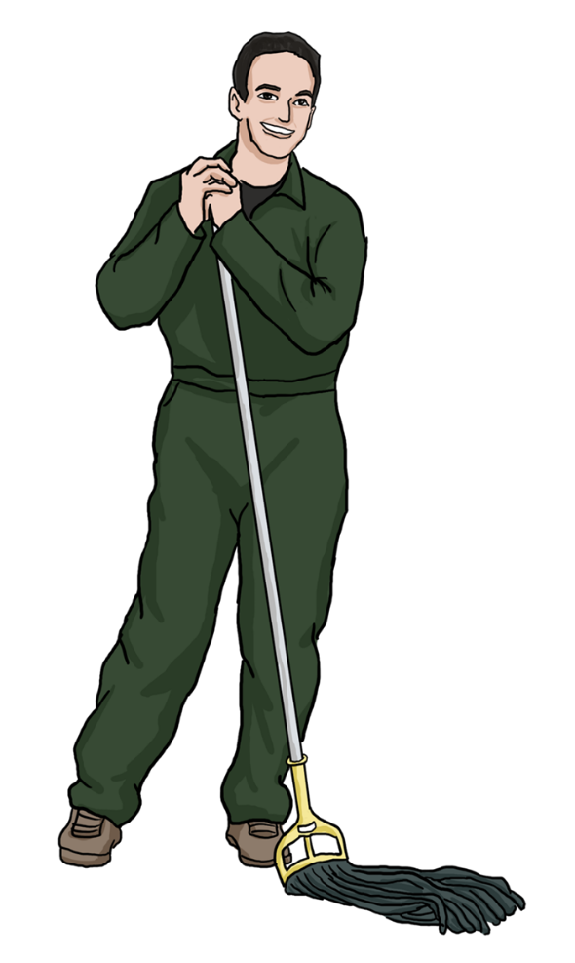
Види адміністративних стягнень
Штраф
Адміністративний арешт
Виправні роботи
Попередження

Slide 15
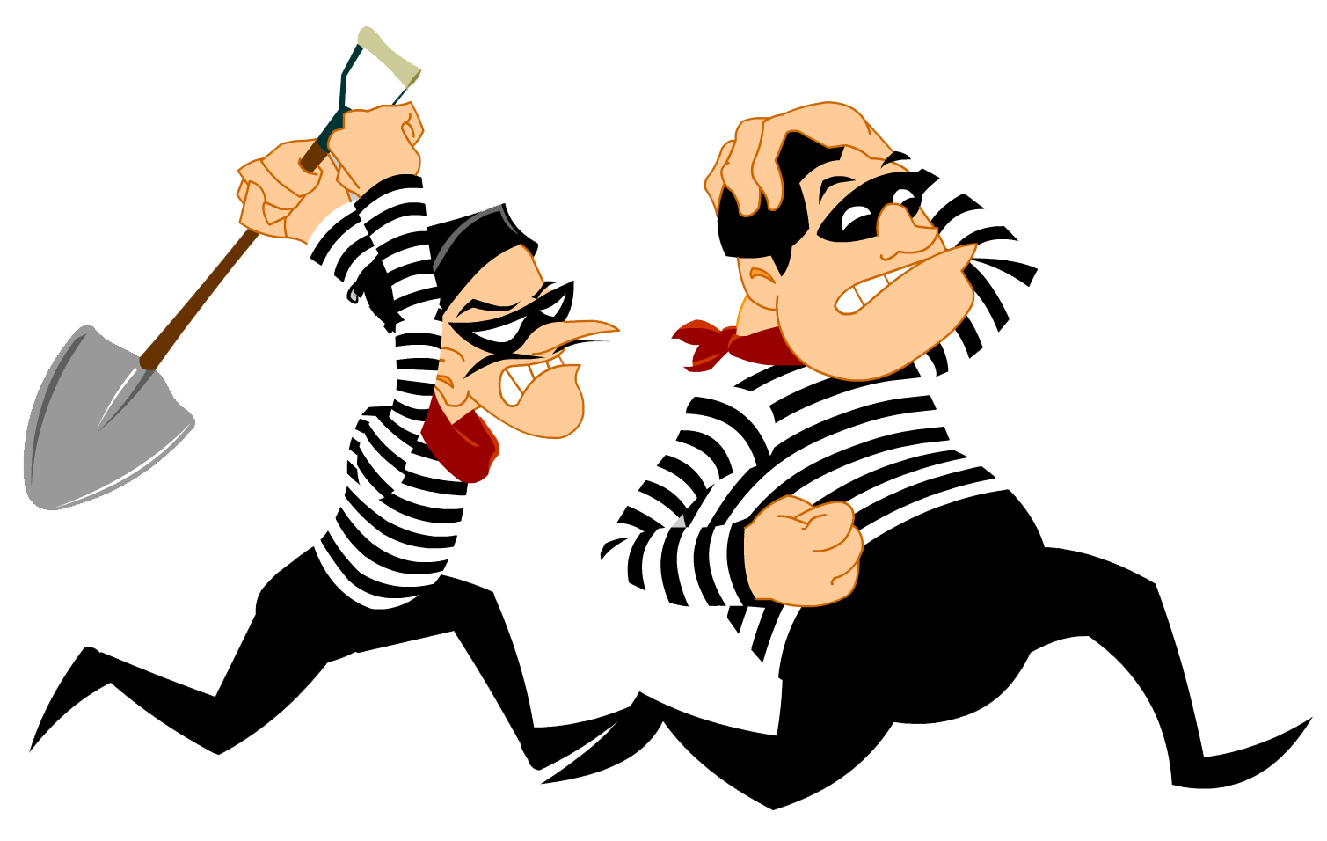
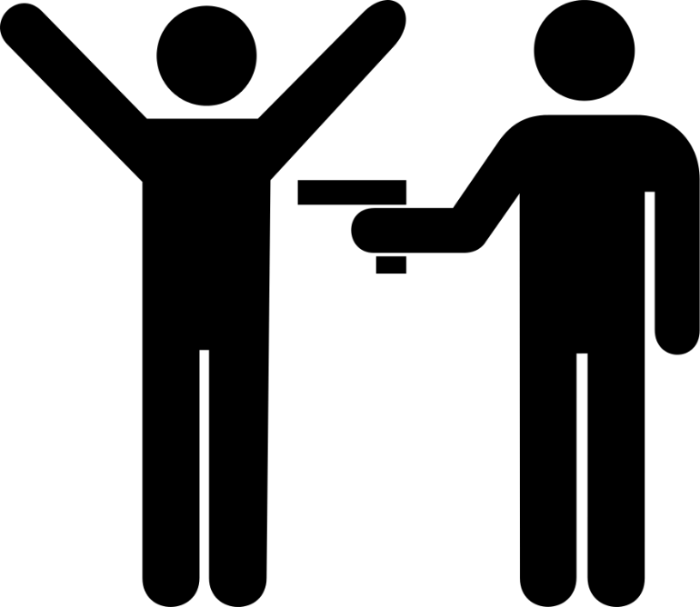
Тема 10. Основи кримінального права
Злочин – це суспільно-небезпечне діяння, вчинене суб’єктом злочину

Slide 16
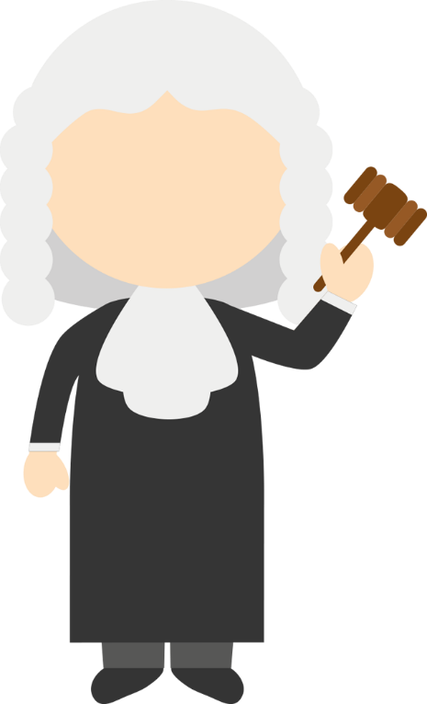
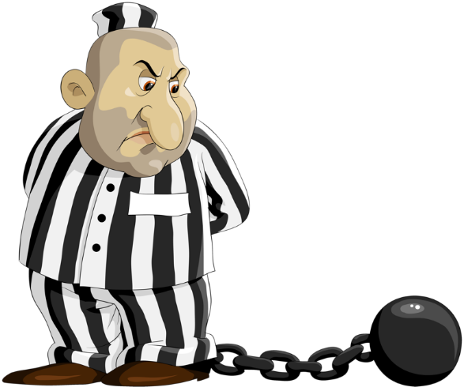
Покарання – це захід державного примусу, що застосовується від імені держави за вироком суду до особи, яка вчинила злочин, і полягає в обмеженні прав і свобод засудженного

